Slide 2
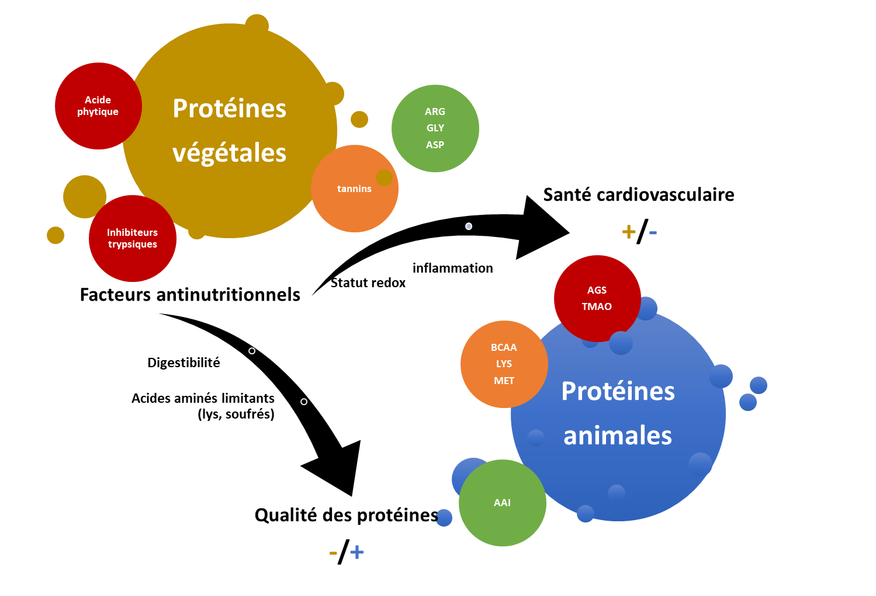
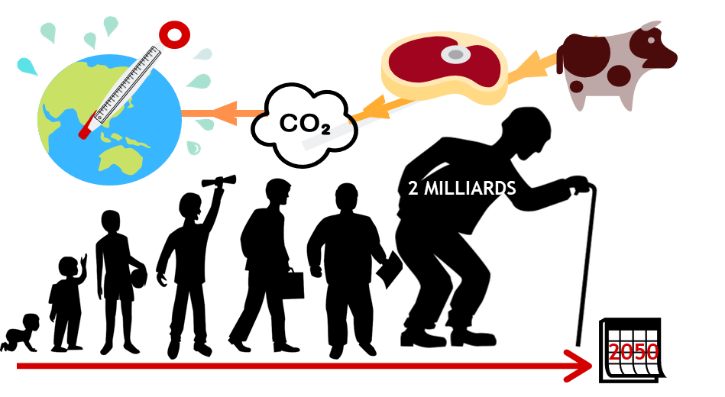
Introduction
E-poster PO09_139 : Un mélange protéique végétal aussi efficace que les protéines du lait pour maintenir la masse maigre au cours du vieillissement
L. Dimina (1) ; J. Landais (2) ; V. Mathé (1) ; M. Jarzaguet (2) ; C. Le Bourgot (3) ; F. Mariotti (1) ; D. Rémond (2) ; L. Mosoni (2)
Université Paris-Saclay, AgroParisTech, INRAE, UMR PNCA, 91120, Palaiseau, France
Université Clermont Auvergne, INRAE, UMR1019, Unité de Nutrition Humaine, 63122, Saint-Genès-Champanelle, France
Tereos, département R&D, 77230, Moussy-le-Vieux, France
Objectifs : Évaluer la capacité d’un mélange protéique végétal à maintenir la masse maigre, la masse musculaire et sa fonctionnalité chez des rats âgés, par comparaison à la référence des protéines de lait, dans le cadre d’un régime prudent ou occidental.
Conflits d’intérêts :
Ce travail a été financé par l'agence française de la recherche (ANR), projet ANR-18- CE21-0001. La société Tereos a soutenu cette recherche en fournissant des conseils techniques et des isolats de protéines végétales
Notes:
Bonjour,
Je suis Laurianne Dimina doctorante, aujourd’hui, je vous présente les résultats d’une étude conduite dans le cadre du projet p-probs financé par l’Agence Nationale de la Recherche. Nous avons bénéficié de conseils et d’ingrédients protéiques de la part de l’entreprise Tereos.
Horizon 2050, la demande en protéine animale devrait augmenter de 73% provoquant des tensions sans précédents sur les ressources naturelles. Cette hausse est portée par une explosion démographique et la convergence des sociétés vers des régimes alimentaires occidentaux riches en protéines animales.
Ces éléments participent au paradigme de réduction des protéines animales d’origine animale au profit des protéines végétales, plus durables.
A ces aspects quantitatifs, s’ajoutent des aspects qualitatifs, les projections démographiques impliquant non seulement la hausse du nombre d’individus sur Terre mais également une nette progression du nombre de personnes âgées dont les besoins en protéines de qualité sont supérieurs. Les protéines végétales sont généralement moins digestibles et n’apportent pas l’ensemble des acides aminés indispensables lorsque consommées seules. En revanche, elles présentent de nombreux atouts et sont notamment associée à une réduction du risque cardiométabolique.
Dans le cadre de ce projet, nous avons tenté d’associer les protéines végétales dans un mélange optimal pour bénéficier de leurs atouts tout en contournant leurs inconvénients. L’objectif de cette étude est l’évaluation de la capacité d’un mélange protéique végétal à maintenir la masse maigre, la masse musculaire et sa fonctionnalité chez des rats âgés.

Slide 3
Matériel et méthodes
A. Construction d’un mélange protéique végétal optimal
B. Protocole expérimental
Besoin de l’adulte en AA indispensable who/fao/unu (2007)
Catwalk XT
Poids : mélange de 35 g d’ AA
Composition pour 35 g :
Leucine ≥ 3 g
Cystéine ≥ 0,77 g
Ratio cystéine/méthionine > 1
Arginine ≥ 2,5 g
LARGE DOSE
VALINE 13-C
Mélange protéique sélectionné
Notes:
Les protéines végétales présentent des compositions en AA très diverses et en les assemblant il est possible de composer à façon un profil d’AA bien spécifique.
Nous avons défini des contraintes et rapporté ces contraintes à un poids de 35g qui correspond à l’apport optimal pour maintenir la synthèse des protéines musculaires chez la personne âgée.
1° le mélange devait satisfaire le besoin de l’adulte pour l’ensemble des acides aminés indispensable
2° le mélange être riche en leucine pour maximiser la réponse anabolique postprandiale du mélange et riche en cysteine et arginine pour prévenir les dysfonctionnements endothéliaux et l’inflammation de bas grade.
In fine, l’algorithme d’optimisation linéaire parvient à trouver une solution satisfaisant l’ensemble des contraintes. C’est le mélange que nous avons sélectionné pour conduire les expérimentations animale et cliniques. Il est composé de 5 sources protéiques issues du riz brun, de la pomme de terre, du lupin, du maïs et du canola.
Pour l’expérimentation animale, le modèle de sarcopénie utilisé est le rat vieillissant. Des rats Wistar mâles de 18 mois les rats ont été randomisés dans 4 groupes régimes adlibitum suivant :
Des croquettes standard formulées selon l’AIN-93M avec le mélange végétal optimisé ou des protéines de lait (12g/kg).
Des régimes occidentaux riche en lard et saccharose, avec le mélange végétal optimisé ou des protéines de lait (15g/kg).
L’intervention nutritionnelle a duré 4 mois avec les suivi hebdomadaires du poids et de la consommation alimentaire. Tous les 2 mois, des prélèvements sanguins à jeun au niveau de la queue des rats et des mesures de composition corporelle par RMN.
Au début et à la fin de l’’expérience, la fonctionnalité musculaire a été évaluée via le système d’analyse de locomotion Catwalk où il est demandé aux animaux de parcourir un tunnel.
Enfin, 20 min avant le sacrifice, une surcharge de valine C-13 a été injecté dans la queue des animaux soit à jeun soit nourris; puis divers tissus dont les muscles des membres postérieurs ont été prélevés afin d’évaluer la vitesse de synthèse protéique musculaire.

Slide 4
Résultats 1/2
Suivi des ingérés
B. Effets sur la composition corporelle
C. Des effets modérés sur le métabolisme glucidique
Notes:
Quasiment dès le début de l’expérience, les rats nourris avec des régimes standards à base de lait consomment plus d’aliment que les rats nourris à base de protéine végétal. Cet écart se réduit à la fin de l’expérience. Après vérifications, l'ingéré protéique moyen n’était pas significativement différent entre les groupes.
Pour les rats nourris avec les régimes hyper-énergétiques « occidentaux », ils ont moins mangé que les rats nourris avec des croquettes standard comme attendu. Cet écart se maintient jusqu’à la fin de l’expérience.
les régimes occidentaux ont permis aux rats de conserver leur masse maigre plus longtemps puisqu’ils semblent épargnés les 2 premiers mois. Après 4 mois, les animaux nourris avec les régimes hyper-énergétiques rejoignent ceux nourris avec les régimes standards. Il n'y a plus de différences significatives de masse maigre ou de masse musculaire entre les groupes quelle que soit la nature des protéines.
En réduisant leur prise alimentaire, les animaux nourris avec les régimes occidentaux ont limité les effets délétères attendus sur le métabolisme glucidique. Cela ne nous a pas permis d’étudier l’effet spécifique des protéines végétales en contexte de forte dysrégulation métabolique et d’insulinorésistance.

Slide 5
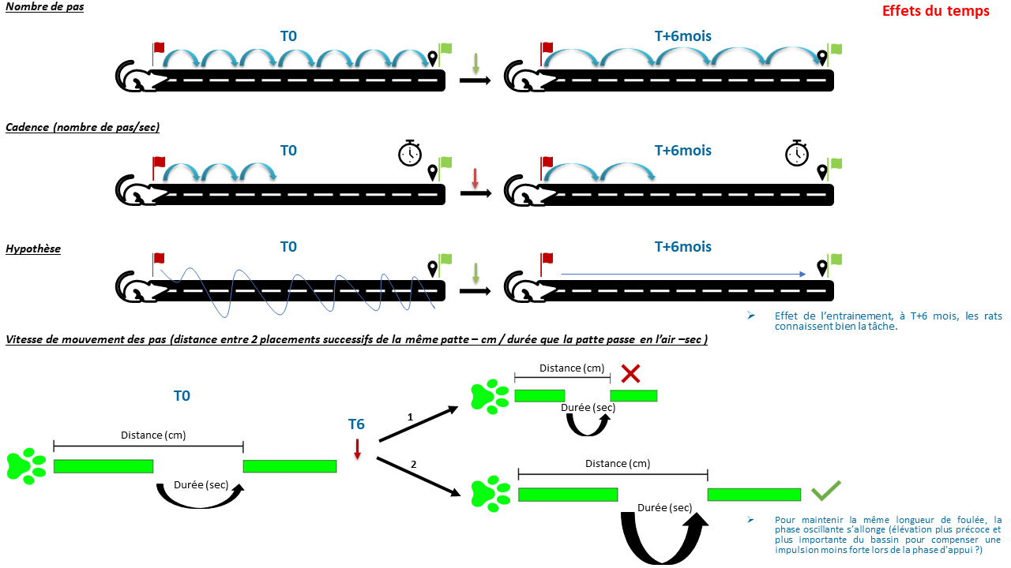
Résultats 2/2
F. Des effets contrastés sur la fonctionnalité musculaire
E. Pas d’effets sur la synthèse protéique musculaire
Des résultats difficiles à interpréter mêlant les effets des régimes, du poids des animaux, les effets du vieillissement et d’apprentissage de la tâche sont confondants.
Notes:
la prise alimentaire a provoqué une augmentation de la vitesse de synthèse protéique (ASR, g/h) dans le muscle gastrocnémien (+13% par rapport à l’état post-absorptif). La nature des protéines et le niveau d’énergie n’ont pas affecté les ASR et leur variation postprandiale.
Concernant l’effet de l’âge sur la locomotion, nous nous attendions à ce qu’il soit délétère et ceci de manière flagrante. Cependant l’analyse des paramètres significativement affectés par le temps n’est pas simple. Par exemple, pour aller au bout de la piste, le nombre de pas diminue avec l’âge. On pourrait imaginer que les rats améliorent leur foulée au cours du vieillissement, c’est contre-intuitif.
En parallèle, la cadence est réduite chez les vieux rats comparément au début de l’expérience. On pourrait donc émettre l’hypothèse que le nombre de pas n’est pas réduit chez les vieux rats du fait d’une amélioration de la foulée mais simplement du fait que les rats connaissent mieux le parcours. En effet, ils connaissent bien la tâche puisqu’elle est répétée chez le même animal.
Cette hypothèse est compatible avec les différences significatives de vitesse de mouvement des pas entre le début et la fin de l’expérience. Ce paramètre est calculé comme le rapport entre la distance entre 2 placements successifs de la même patte et la durée que la patte passe en l’air. Puisque la distance n’est pas significativement affectée au cours du temps, c’est la durée de la phase d’oscillation qui a augmenté. Cela pourrait traduire un effet délétère du vieillissement sur la locomotion. Pour ce même paramètre l’effet de la source protéique n’est pas significatif.

Slide 6
Conclusion
Par l’optimisation de la composition en AA d’un mélange protéique végétal, il est en théorie possible de potentialiser les effets bénéfique d’AA cibles sur la réduction du risque de sarcopénie par synergie.
Analyse des effets chronique du mélange protéique sur modèle animal de sarcopénie → les protéines végétales peuvent être aussi performantes que les protéines de lait sur des critères tels que :
le maintien de la masse maigre
la fonctionnalité musculaire.
Prochaines étapes et perspectives
Résultats en cours de publication (Journal of Nutrition « As tested in old rats, plant protein can be as efficient as milk protein to maintain fat free mass during aging, even when fat and sugar intakes are high »).
Catwalk : Besoin d’investiguer en détail l’ensemble des paramètres enregistrés (>300).
Investigations des effets chroniques du mélange protéique végétal sur la santé cardiométabolique du rat vieillissant – en cours
Analyse des effets aigus du même mélange protéique chez la personne âgée à risque cardiométabolique – à venir
Notes:
Dans ce modèle de rat âgé, sur le long terme, nous avons montré qu'un mélange approprié de protéines végétales peut remplacer de manière satisfaisante les protéines du lait. En effet, il n'entraîne aucune différence sur la réponse de la synthèse des protéines musculaires à l'alimentation ; et sur l'évolution de la masse maigre et de la masse musculaire au cours du vieillissement. Ces résultats offrent une preuve de concept innovante d'un point de vue nutritionnel : des mélanges de protéines végétales bien conçus peuvent avoir une valeur nutritionnelle élevée même dans des situations exigeantes telles que le métabolisme protéique vieillissant.

